Slide 1
Teile-Management-System

Slide 2
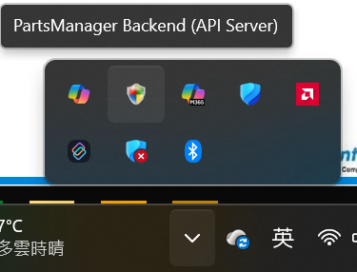
Systemarchitektur und automatischer Start
Das System ist in ein „Backend (API Server)“ und ein „Frontend (Client)“ unterteilt. Um einen unterbrechungsfreien Betrieb zu gewährleisten, ist das Backend auf automatische Verwaltung eingestellt.
1. Automatischer Start beim Systemhochlauf
Das Backend-Programm ist in der Windows-Autostartliste registriert. Sobald Sie sich bei Windows anmelden, wird das System automatisch im Hintergrund ausgeführt und muss nicht manuell gestartet werden.
2. System-Tray
In der unteren rechten Ecke des Bildschirms erscheint ein „Schild-Symbol“.
Grünes/normales Symbol: Bedeutet, dass der Dienst ausgeführt wird.
Rechtsklick-Funktionen: Bietet „Open Logs“ (Protokolle anzeigen) und „Exit Server“ (Server beenden.
Achtung: Bitte beenden Sie den Server nur zu Wartungszwecken, da sonst die Verbindung zu allen Materialausgabe-Clients im Werk unterbrochen wird.
Notes:
30項

Slide 3
Benutzerzugriffsebenen
Das System unterscheidet vier Berechtigungsstufen, um die Datensicherheit zu gewährleisten und die Benutzeroberfläche übersichtlich zu halten. Je kleiner die Zahl, desto höher die Berechtigung.
Stufe | Berechtigung | Sichtbare Funktionen
1 | Höchste Berechtigung, Verwaltung von Benutzerkonten möglich | Alle Schaltflächen, inkl. Benutzerverwaltung
2 | Anlegen und Ändern von Materialstämmen und Spezifikationen möglich | Alle Schaltflächen außer Benutzerverwaltung
3 | Durchführung von täglichen Ein- und Auslagerungen, Abfragen, Alarmüberwachung | Wareneingang, Bestandsabfrage, Dashboard für niedrigen Sicherheitsbestand
4 | Beschränkt auf die Ausführung von „Auslagerung bestätigen“ im Hauptbildschirm | Keine Schaltflächen oben, verhindert versehentliche Änderungen
Notes:
30項

Slide 4
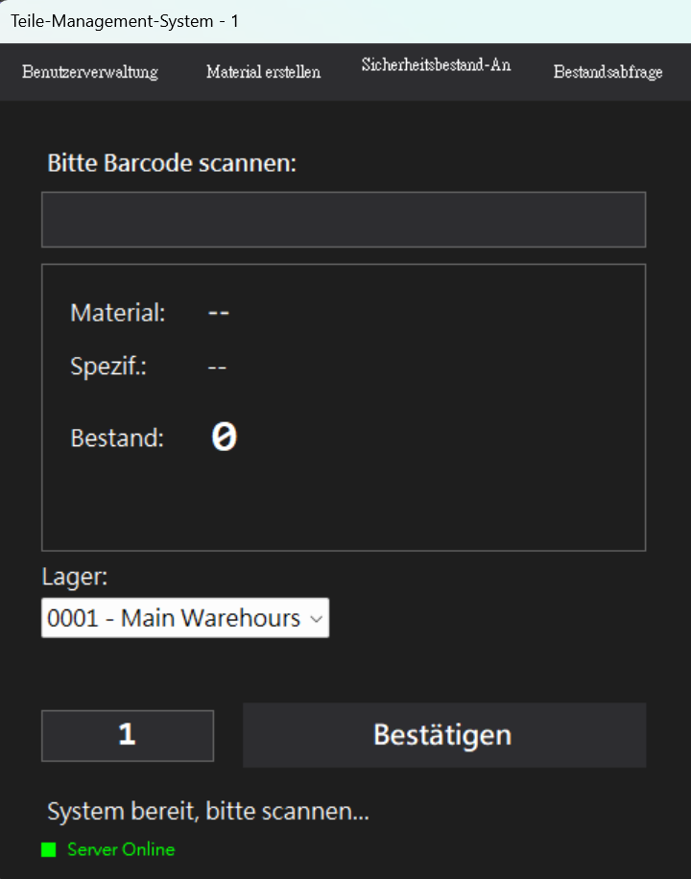
Materialausgabe - Outbound
1. Outbound- Auf dem Hauptbildschirm
Lager bestätigen: Wählen Sie das aktuelle Betriebslager aus der Liste Lager (z.B. 0001 - Main Warehourse).
Barcode scannen: Scannen Sie das Teileetikett bei „Bitte Barcode scannen:“. Das System zeigt automatisch Materialname (Material) und Spezifikation (Spezif.) an.
Menge eingeben: Geben Sie die Ausgabemenge ein (nur positive ganze Zahlen, keine Dezimalstellen).
Buchen: Klicken Sie auf Bestätigen. Wenn der Bestand unzureichend ist, gibt das System eine rote Warnung aus.
2
1
3
4
Notes:
30項

Slide 5
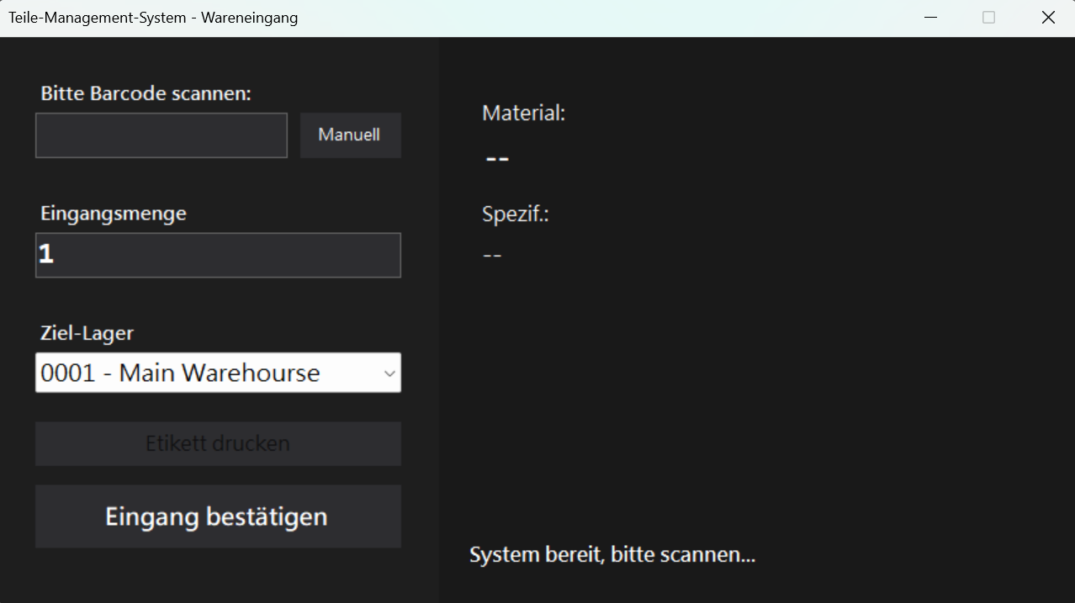
Wareneingang - Inbound
1. Inbound- Auf dem Hauptbildschirm
Material identifizieren: Scannen Sie den Barcode bei „Bitte Barcode scannen:“ oder klicken Sie auf Manuell, um die Teilenummer manuell einzugeben.
Wenn die Teilenummer vorhanden ist, werden auf der rechten Seite Name (Material) und Spezifikation (Spezif.) angezeigt.
Menge und Ort: Geben Sie die Eingangsmenge bei Eingangsmenge ein und wählen Sie das Ziellager bei Ziel-Lager
1
2
3
Notes:
30項

Slide 6
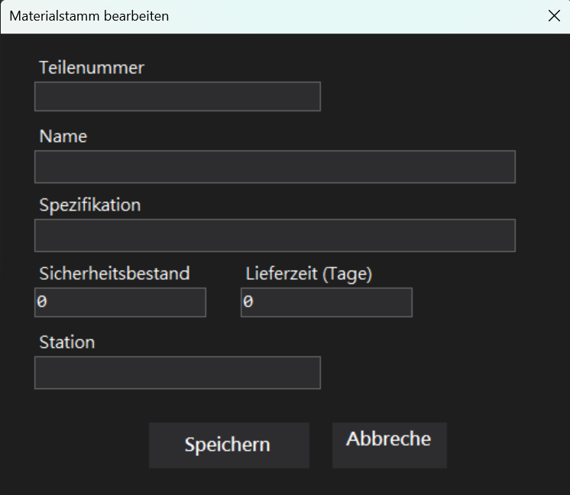
Materialstammverwaltung- Level 1 & 2
Erstellen oder Bearbeiten von grundlegenden Teileinformationen.
1. Material anlegen / bearbeiten
Teilenummer: Eindeutige Kennung, nach dem Speichern nicht mehr änderbar.
Name: Benutzerdefinierter Name.
Spezifikation: Benutzerdefinierte Beschreibung.
Sicherheitsbestand: Festlegen der Mindest-Sicherheitsmenge für dieses Teil.
Lieferzeit (Tage): Festlegen der benötigten Tage für die Wiederbeschaffung.
Station: Zugehörige Station des Teils, optional.
Notes:
30項

Slide 7
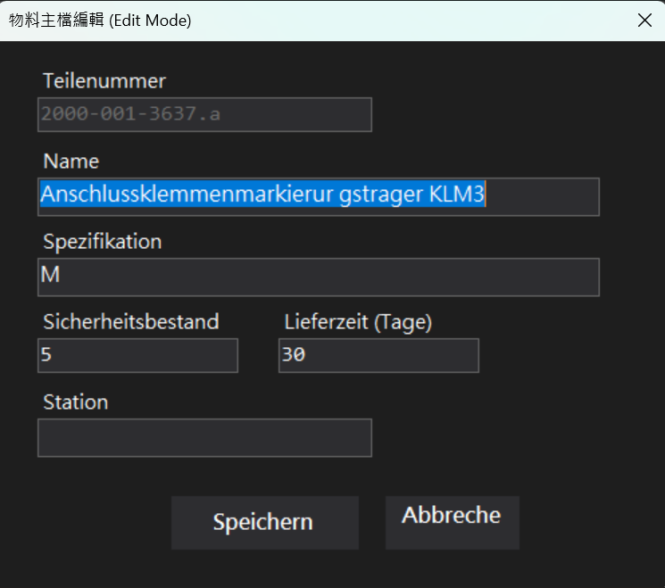
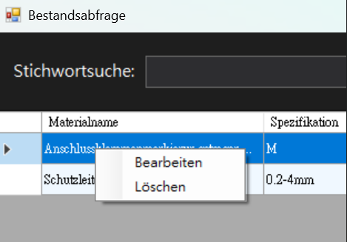
Materialstammverwaltung- Level 1 & 2
Grundlegende Teileinformationen bearbeiten oder löschen. Klicken Sie in der Bestandsabfrage mit der rechten Maustaste auf das Material, um das Menü aufzurufen
1. Bearbeiten / Löschen
Teilenummer: Eindeutige Kennung, nach dem Speichern nicht mehr änderbar.
Name: Benutzerdefinierter Name.
Spezifikation: Benutzerdefinierte Beschreibung.
Sicherheitsbestand: Festlegen der Mindest-Sicherheitsmenge für dieses Teil.
Lieferzeit (Tage): Festlegen der benötigten Tage für die Wiederbeschaffung.
Station: Zugehörige Station des Teils, optional.
Notes:
30項

Slide 8
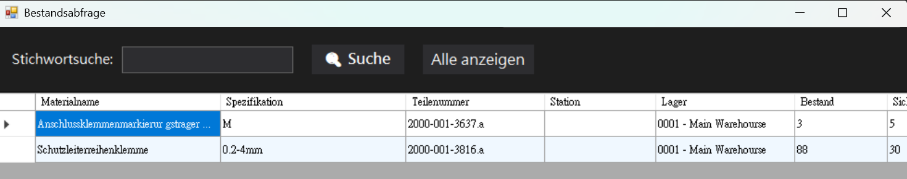
Bestandsabfrage
Wird verwendet, um die Bestandsliste abzufragen.
1. Bestandsabfrage
Geben Sie ein Schlüsselwort bei Stichwortsuche: ein und klicken Sie auf Suche, um nach Materialname, Spezifikation oder Teilenummer zu suchen.
Klicken Sie auf Alle anzeigen, um den gesamten Bestand aufzulisten.
1
2
Notes:
30項

Slide 9
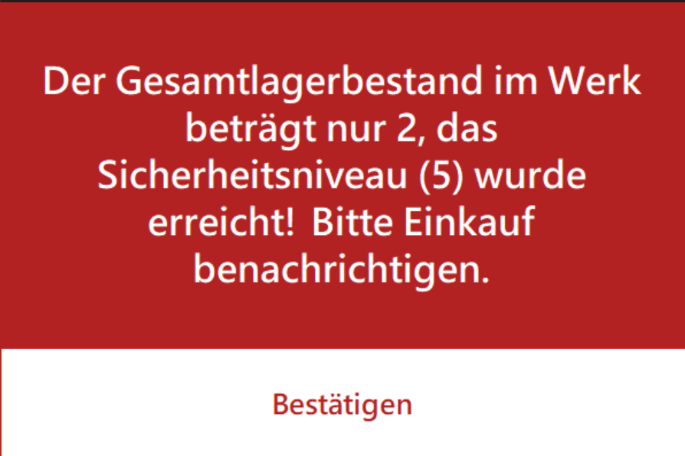
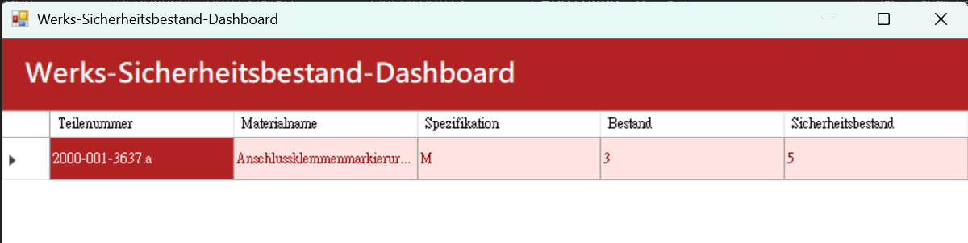
Überwachung des niedrigen Sicherheitsbestands
Dient zur Überwachung von Materialien, deren Bestand unter den Sicherheitsbestand gefallen ist.
1. Alarm für niedrigen Sicherheitsbestand
Wenn der verbleibende Bestand nach einer Materialausgabe unter den Sicherheitsbestand fällt, wird ein roter Warnhinweis (Alarm) auf dem Bildschirm ausgegeben. Klicken Sie zur Bestätigung auf Bestätigen.
2. Werks-Sicherheitsbestand-Dashboard
Öffnen Sie dieses Dashboard, um alle Materialien zu sehen, deren aktueller Bestand (Bestand) unter dem Sicherheitsbestand (Sicherheitsbestand) liegt.
Notes:
30項

Slide 10
Making Things Smaller and Smarter www.cyntec.com

